Slide 1
НИКТО НЕ ЗАБЫТ – НИЧТО НЕ ЗАБЫТО!

Slide 2
Сущность Всероссийской акции «Никто не забыт – ничто не забыто!»
Установление в населенных пунктах бюстов Героев Советского Союза, участников Великой Отечественной войны – уроженцев данных территорий.

Slide 3
Герои Советского Союза, участники Великой Отечественной войны, жители Кинель-Черкасского района, которым не установлены памятные бюсты
Елисов Павел Александрович;
Майдан Марк Степанович;
Малышев Виктор Александрович
Осин Дмитрий Васильевич

Slide 4
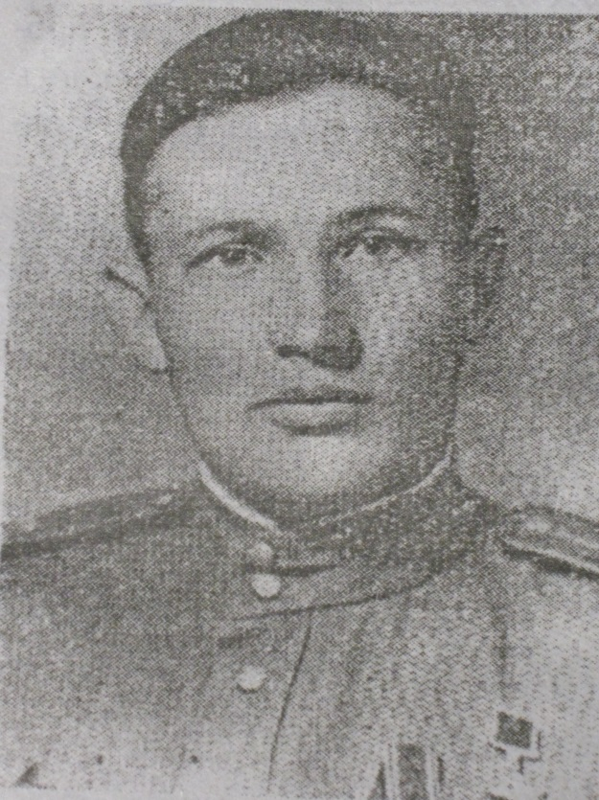
Елисов Павел Александрович
Место рождения: с. Кинель-Черкассы. (31.10. 1923- 7.06. 1987). Звание Героя присвоено 24.03. 1945 года, отличился в ходе освобождения Севастополя.

Slide 5
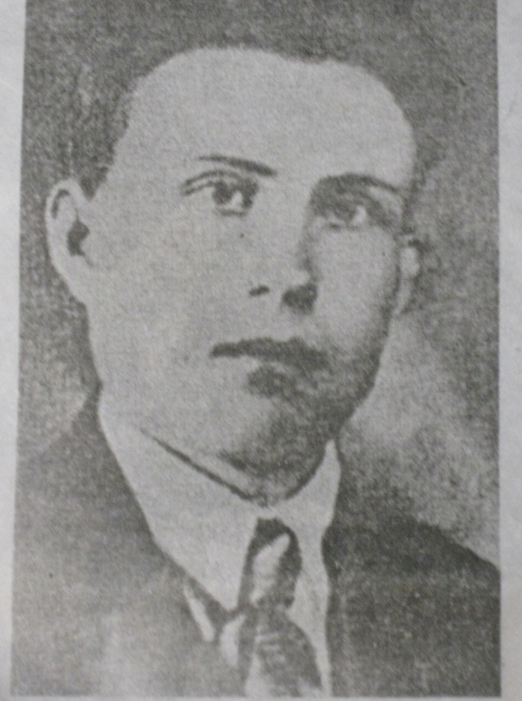
Майдан Марк Степанович
Место рождения: с. Пушкаревка Сумской области. (20.06. 1913 – 10.02. 1945). В 1941-1943 гг. работал учителем в селе Трудовая Солянка (Красная Горка) Кинель-Черкасского района. Звание Героя присвоено 24. 03. 1945 посмертно. Отличился в боях за захват и удержание плацдарма на реке Неман.

Slide 6
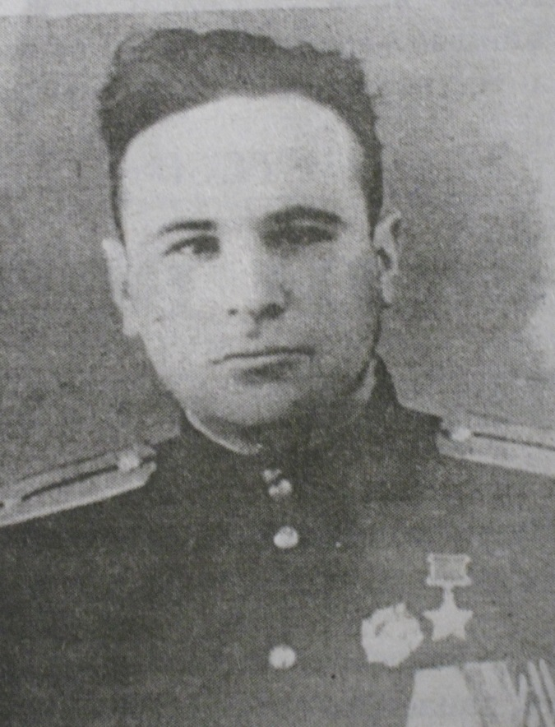
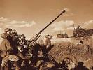
Малышев Виктор Александрович
Место рождения: п. Тимашево Кинель-Черкасского района. ( 18.03. 1923 – 22 .12. 1993). Звание Героя присвоено 21. 07. 1944 года за форсирование реки Свирь.

Slide 7
Осин Дмитрий Васильевич
Место рождения: с. Трудовая Солянка (Красная Горка) Кинель-Черкасского района. (25.10. 1912 – 22.09. 1987). Звание Героя присвоено 24. 03. 1945) за форсирование Одера и удержание Одерского плацдарма.

Slide 8
Обратились к Главе Муниципального района Кинель-Чекасский Радько С.О., который поддержал нашу инициативу.
Создан организационный комитет по установке бюстов героев.
Совместно с главами поселений Кинель-Черкасского района определились с местами установки бюстов.
Провели переговоры со скульптуром, который начал работу по изготовлению бюстов.
Заручились поддержкой социальных партнеров.

Slide 9
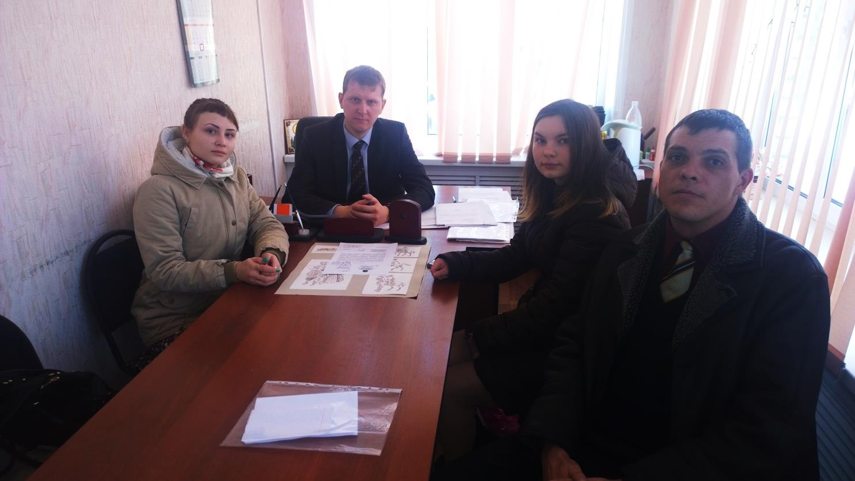
Встреча инициативной группы «Гражданин» Кинель-Черкасской школы №2 с Главой Кинель-Черкасского района С.О. Радько

Slide 10
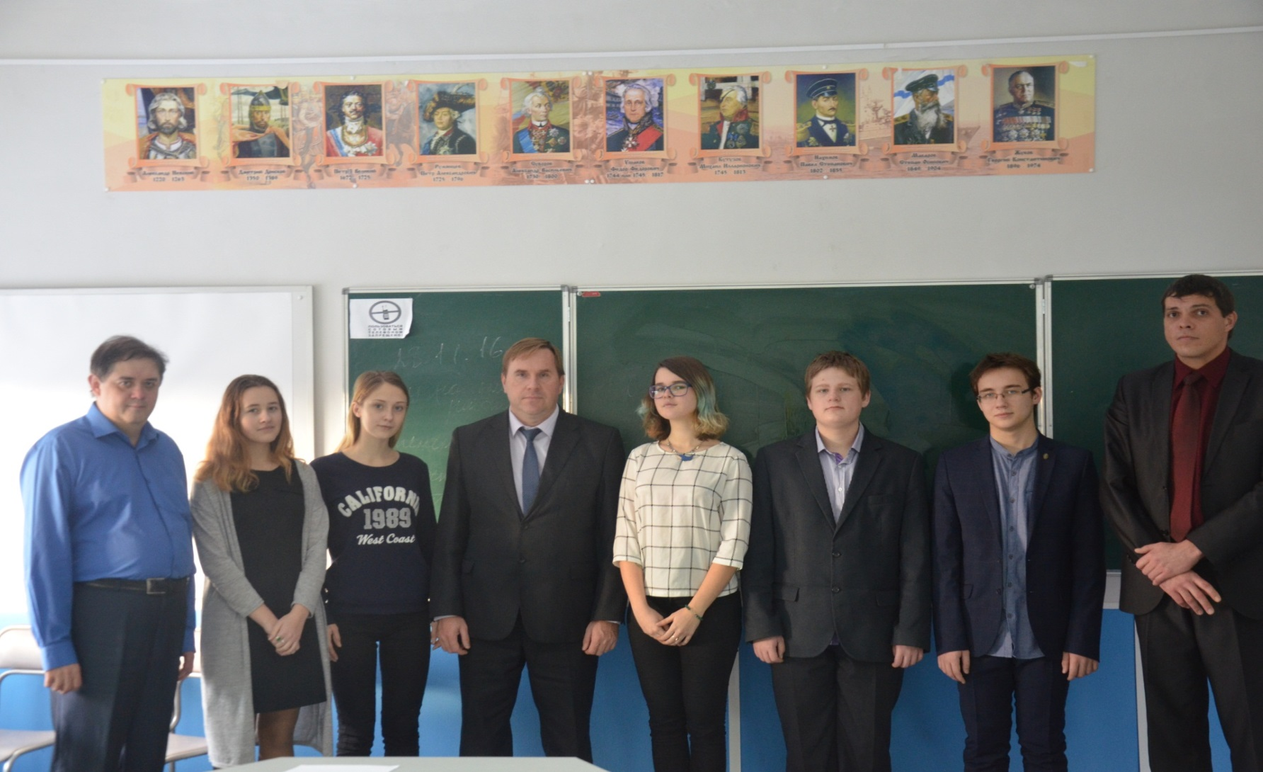
Встреча инициативной группы «Гражданин» Кинель-Черкасской школы №2 с Главой администрации сельского поселения Кинель-Черкассы Фроловым Валерием Львовичем

Slide 11
Вариант надписи на оборотной стороне бюста Героя Советского Союза, участника Великой Отечественной войны, уроженца Кинель-Черкасского района Елисова Павла Александровича
Елисов Павел Александрович (31.10. 1923- 7.06. 1987) | Бюст Героя Советского Союза, уроженца села Кинель-Черкассы, установлен в рамках Всероссийской акции национально-комплексной программы «Держава XXI века» «Никто не забыт – ничто не забыто!» при поддержке: Радько С.О. – Главы Администрации Кинель-Черкасского района; Муратова В.Н. - Председателя президиума Самарского отделения МЭД «Живая планета, доктора экономики, профессора генерального директора ООО фирма «Гранит»; Ивановой О.Е. –директора ГБОУ СОШ №2 «ОЦ» с. Кинель-Черкассы

